Slide 1

Windows SDK 五子棋
电子商务3班 缪隽峰

Slide 2

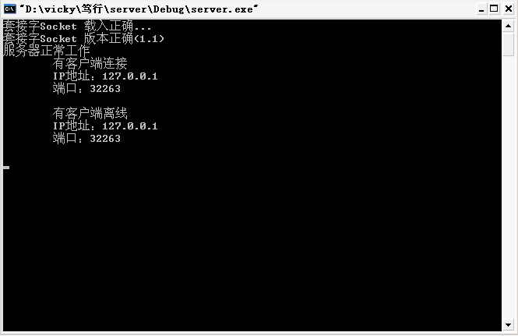
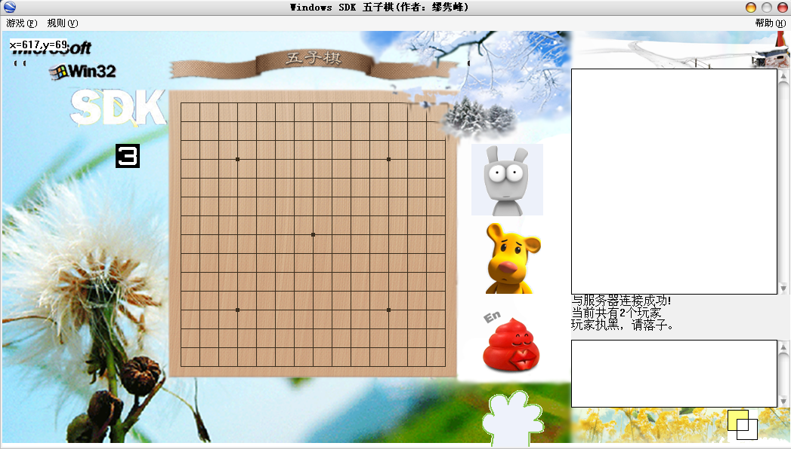
DOS环境下的服务端
Windows环境下的客户端

Slide 3
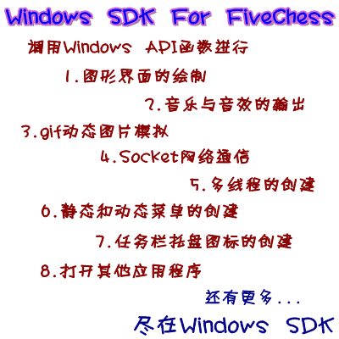

Slide 4
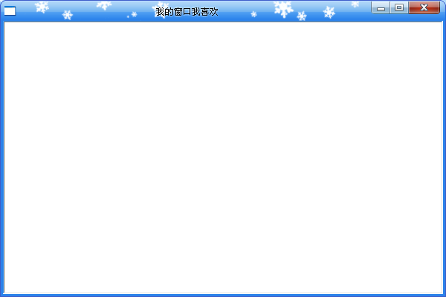

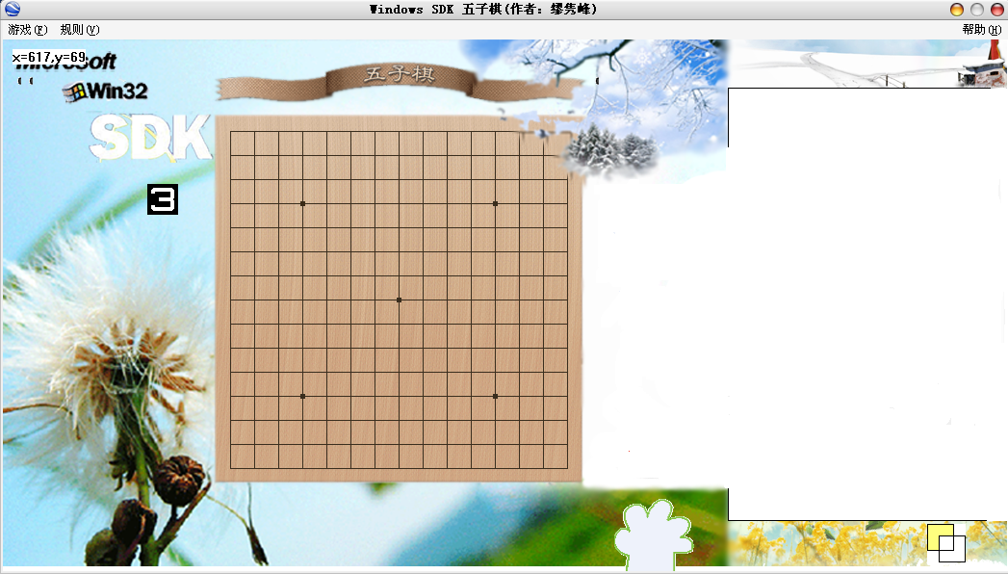
+
=
窗口创建前，先将图片用LoadImage()函数载入到内存，窗口创建完毕后，再将图片画在窗口上
并在WM_PAINT消息中不断进行重绘，这样，即使窗口被遮挡后，图片也能正常显示

Slide 5

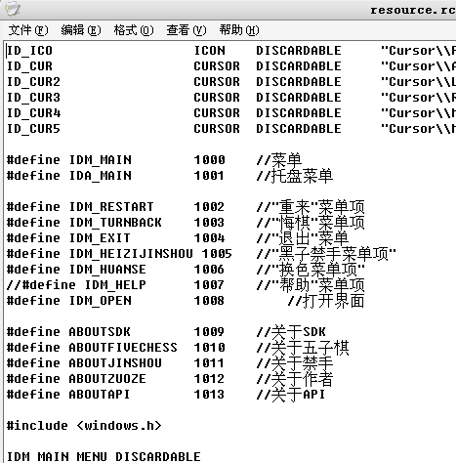

同样的道理，我们可以自定义图标与光标的图案
将自己喜欢的图标与光标图案保存起来
并在源文件目录下创建一个.rc资源文件，这个.rc文件保存图标，光标，菜单，对话框等资源的信息。
并添加进VC++工程中一起编译连接
程序运行后的效果
自定义图标
自定义光标

Slide 6


















Gif 动态图片的实现
由于在win32编程中不允许使用gif图片，所以在程序中使用SetTimer()函数间歇地重绘一些bmp静态图片来模拟动态效果
+
+
+
+
+
+
+
+
+
+
+
+
+
+
=
+
+
+
+
=
这样，在程序中就能实现gif动态图片的效果了

Slide 7

Socket网络通信
为提高游戏的可玩性，采用网络对战的方式
作为客户端需率先向服务端发送信息，与服务端连接，当有两个以上客户端连接服务端时，服务端将把一个客户端的落子信息转发给另一个客户端，实现两个客户端间的通信。
两个客户端也可以进行文字通信，在客户端右侧有两个文本编辑框，一个用来显示另一客户端发来的信息，另一个用来编辑文字发往另一客户端，基本实现了聊天功能。
网络连接请求
接收数据线程
创建接收线程
Socket主进程
创建发送线程
发送数据线程
创建了两个分线程

Slide 8
多线程的创建
为了实现各个功能间的工作互不干扰，采用多线程编程技术，客户端共创建了3个线程，一个线程用来控制背景音乐的播放与切换，另一个线程控制消息的发送，还有一个线程控制消息的接收。这3个线程在后台工作，不会影响主进程的工作，并且互不影响。
CreateThread
Sound声音控制线程
Revfrom数据接收
线程
Sendto数据发送
线程

Slide 9
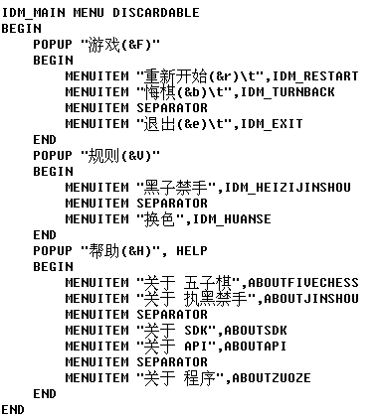

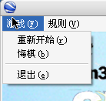

静态和动态菜单的创建
为了方便操作，创建了静态菜单和动态菜单，静态菜单包含了游戏的各种功能选择，动态菜单可随时右键调出，方便实现功能。
菜单创建前需要在.rc资源文件中对菜单项进行描述
之后在主程序中对每一菜单项编写单击响应事件
动态菜单创建要比静态菜单创建复杂些，需要根据光标的坐标设置菜单弹出的位置
静态菜单与动态菜单效果：
静态菜单
动态菜单

Slide 10


任务栏托盘图标的创建
在任务栏创建了一个托盘图标，并创建了一个托盘菜单，在鼠标右击托盘图标时，可以调出托盘菜单，方便打开与关闭程序。
这个是程序的托盘图标
这个是托盘菜单
当点击最小化或关闭按钮时，程序便会最小化到托盘，并在后台工作，不会影响其他应用程序的正常工作
需要打开窗口时，只需单击一下托盘图标或调出托盘菜单选择‘打开界面’便可轻松打开主界面

Slide 11
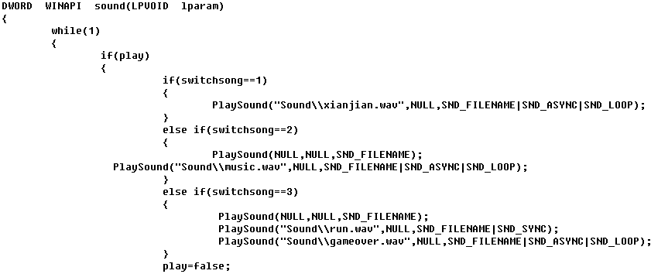
音乐与音效的输出
在程序运行的过程中，调用API函数进行背景音乐与音效的播放，并随着游戏的不同阶段自动切换背景音乐，增强了游戏的听觉效果。在游戏的过程中，通过背景音乐与音效的配合，使程序的娱乐性大大增强。
在音乐线程中，实时监测当前游戏状态，一旦发现游戏状态发生变化，该线程便会分析当前游戏状态并播放相应的背景音乐。该线程异步工作，不受其他因素干扰，使背景音乐切换实时而准确。

Slide 12
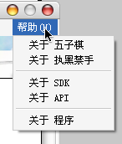
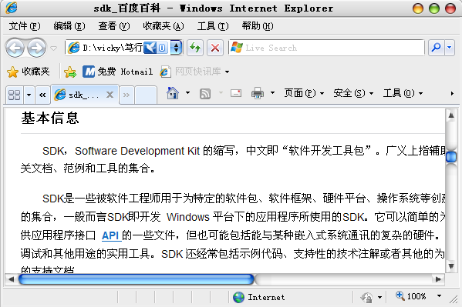
打开其他应用程序
在帮助菜单项中，通过调用API函数打开其他应用程序，如“Internet Explorer”，“Office Word”，“NotePad”等程序，可以方便快速地打开一个文档进行阅读，实现了帮助菜单的各种功能。
比如，我们选择’关于 SDK’，则程序会先在计算机上找到“Internet Explorer”,得到实例句柄，并打开指定的网页文档。

Slide 13
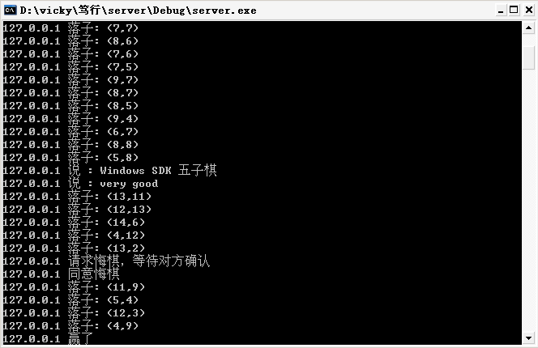
服务端
服务端为DOS界面下的程序，用以接收客户端的链接请求，转发客户端信息等功能。服务端创建了一个线程，用来接收客户端的信息，当服务的启动后，该线程便会不断监听端口，判断是否有服务端链接，是否有服务端信息需要转发。当接收到客户端信息后，服务端先对信息类型进行判断，若是链接请求则发送一个信息给该客户端，通信和服务器链接成功，若是落子信息，聊天信息等其他信息，服务器则将该信息原样转发给另一个客户端。服务端的运行，使两个客户端见能够畅通无阻地进行网络通信。多线程的创建，使DOS环境下的程序也能实现多任务。

Slide 14
程序演示

